Slide 1
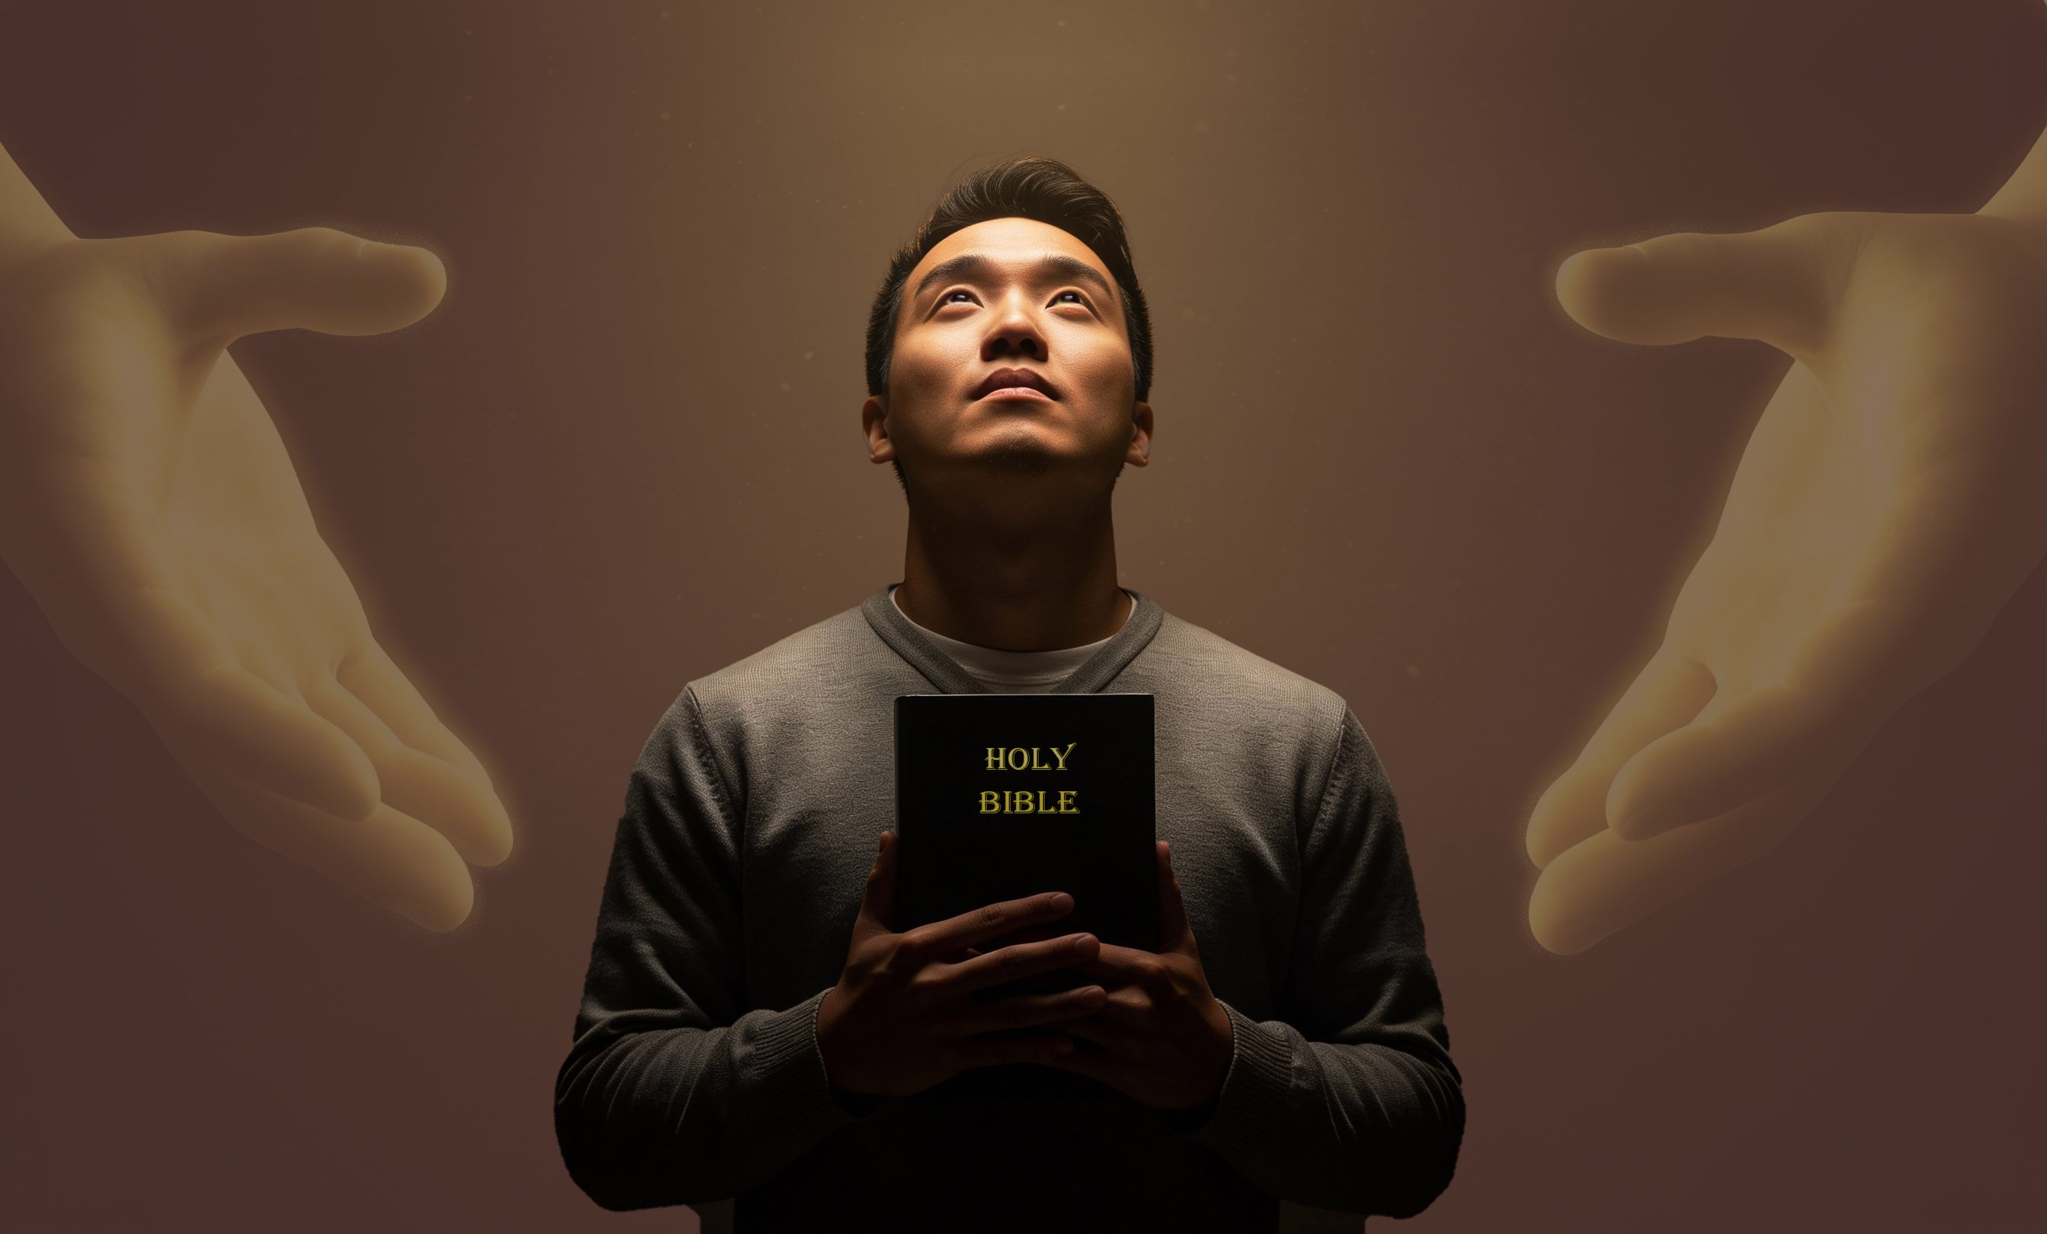
RÉCONCILIATION ET ESPÉRANCE
Leçon 9 pour le 28 février 2026

Slide 2


2 Corinthiens 5.21
« Celui qui n'a point connu le péché, il l'a fait devenir péché pour nous, afin que nous devenions en lui justice de Dieu »

Slide 3


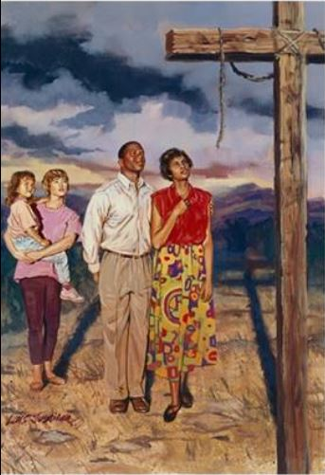
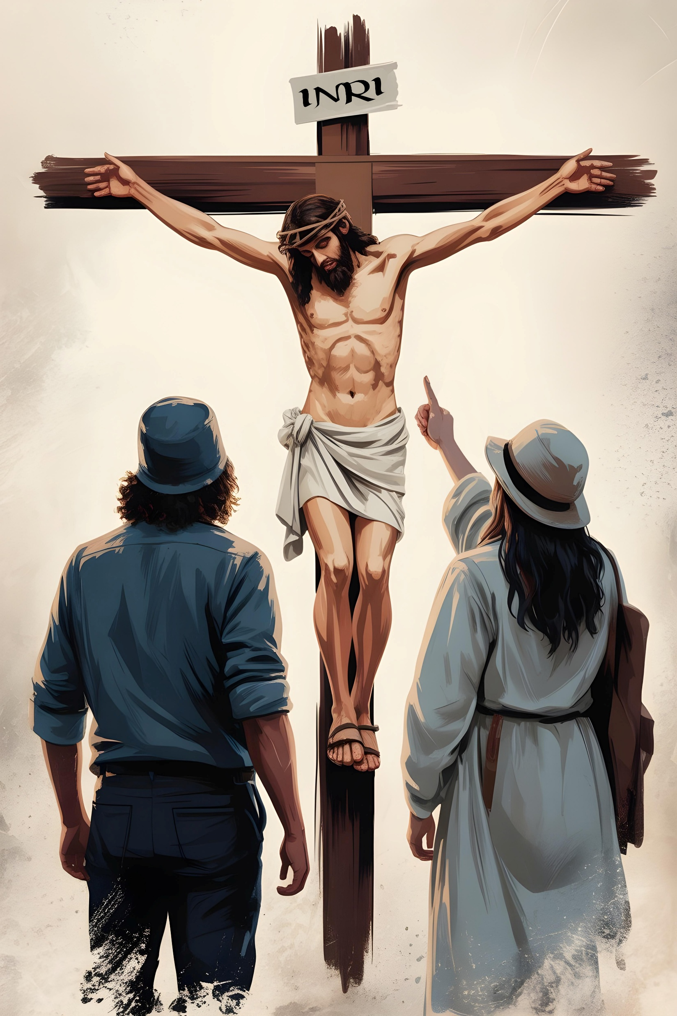
Après avoir indiqué que la croix de Christ avait réconcilié le Ciel et la Terre (Colossiens 1.20), Paul passe à expliquer les effets pratiques pour nous de cette réconciliation.
Comment nous a-t-il changés ? De quelle manière Dieu avait-il prévu tout cela ? Que pouvons-nous faire pour que d'autres participent également à la réconciliation et obtiennent l'espérance ?
RÉCONCILIATION ET ESPÉRANCE À TRAVERS L'ÉVANGILE
Les effets de la réconciliation
De malfaiteurs à saints (Colossiens 1.21-22)
Fondés et fermes (Colossiens 1.23)
L'espérance
Portant l'espérance (Colossiens 1.24-25)
Le mystère de Dieu (Colossiens 1.26-27)
La puissance de l'Évangile
Annonçant l'Évangile (Colossiens 1.28-29)

Slide 4

LES EFFETS DE LA RÉCONCILIATION

Slide 5

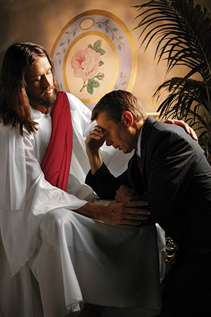
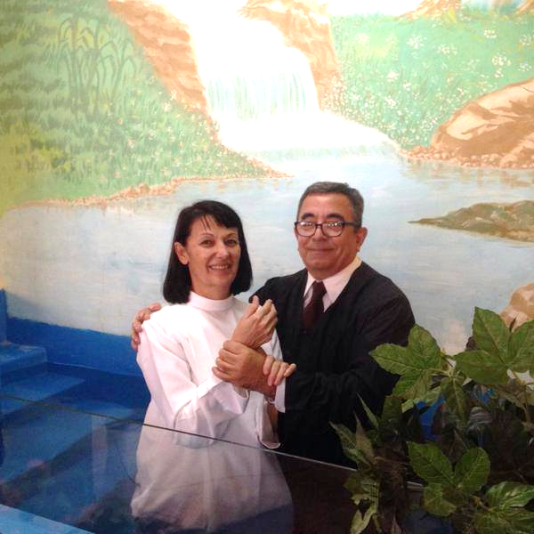
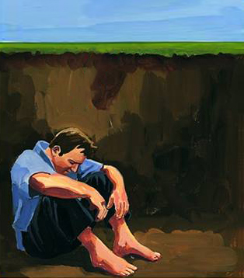
DE MALFAITEURS À SAINTS
« Et vous, qui étiez autrefois étrangers et ennemis par vos pensées et par vos mauvaises œuvres, il vous a maintenant réconciliés par sa mort dans le corps de sa chair, pour vous faire paraître devant lui saints, irrépréhensibles et sans reproche » (Colossiens 1.21-22)
La question est simple. Nous vivions en faisant le mal et, par conséquent, nous étions condamnés à la mort éternelle (Romains 6.23 ; Apocalypse 21.8).
Il est mort sur la croix pour payer le prix de notre péché (Romains 5.8)
Par la foi, la repentance et le baptême, nous sommes libérés de notre péché et nous sommes sans tache et irrépréhensibles devant Dieu [justification] (Romains 5.10 ; Colossiens 1.22)
Par l'œuvre du Saint-Esprit, notre vie est transformée graduellement et nous sommes saints devant Dieu [sanctification] (Romains 8.1 ; 2 Corinthiens 5.17)
Par nous-mêmes, nous étions incapables de changer cette situation, ou de payer pour notre salut (Psaumes 49.8-9).
Mais Dieu avait un grand plan préparé pour nous :

Slide 6

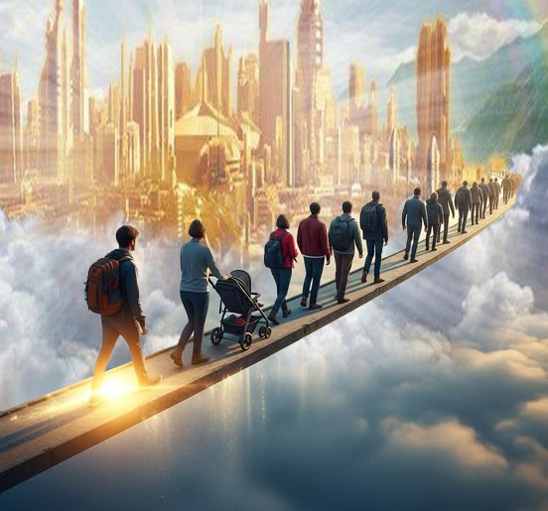
FONDÉS ET FERMES
« si du moins vous demeurez fondés et inébranlables dans la foi, sans vous détourner de l'espérance de l'Évangile que vous avez entendu » (Colossiens 1.23a)
Nous avons déjà été justifiés, nous sommes en train d'être sanctifiés, mais le chemin n'est pas encore terminé. Nous courons le risque de nous égarer et de ne pas atteindre le but. C'est pourquoi Paul nous conseille trois choses
Demeurer
Être persistants, comme Pierre le fut lorsque, après avoir été libéré de prison, il frappa à la porte jusqu'à ce qu'on lui ouvre (Actes 12.11-16)
Être fondés dans la foi
Notre foi doit être solide, fondée sur les vérités que nous avons apprises dans la Bible
Être fermes dans la foi
Nous devons être inébranlables, sans cesser de faire confiance à aucun moment à « l'espérance de l'Évangile »

Slide 7

L'ESPÉRANCE

Slide 8

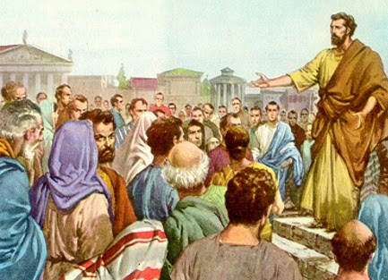

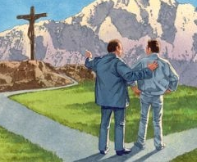
PORTANT L'ESPÉRANCE
« C'est d'elle que j'ai été fait ministre, selon la charge que Dieu m'a donnée auprès de vous,
afin que j'annonçasse pleinement la parole de Dieu » (Colossiens 1.25)
Comme nous l'avons vu, le plan de Dieu pour notre salut est basé sur la mort de Jésus et inclut notre justification et notre sanctification. Mais il manquait quelque chose d'important : d'une manière ou d'une autre, nous devons parvenir à connaître ce plan pour pouvoir l'accepter. Nous avons besoin que quelqu'un nous l'annonce.
C'est ici qu'intervient « la charge de Dieu » [la manière dont Dieu ordonne les circonstances, les pensées, les personnes, etc.], dont Paul était ministre (Colossiens 1.25).
Paul se réjouissait de faire partie de ce plan, même si cela impliquait des afflictions (Colossiens 1.24). Depuis son arrestation à Rome jusqu'à sa mort, il écrivit au moins sept épîtres parmi les quatorze qui sont conservées dans le Nouveau Testament.
Paul fut une pièce importante dans le plan de Dieu, et il s'en réjouit.
Nous pouvons aussi faire partie de ce plan en amenant d'autres à la connaissance de Christ. C'est là notre joie !

Slide 9

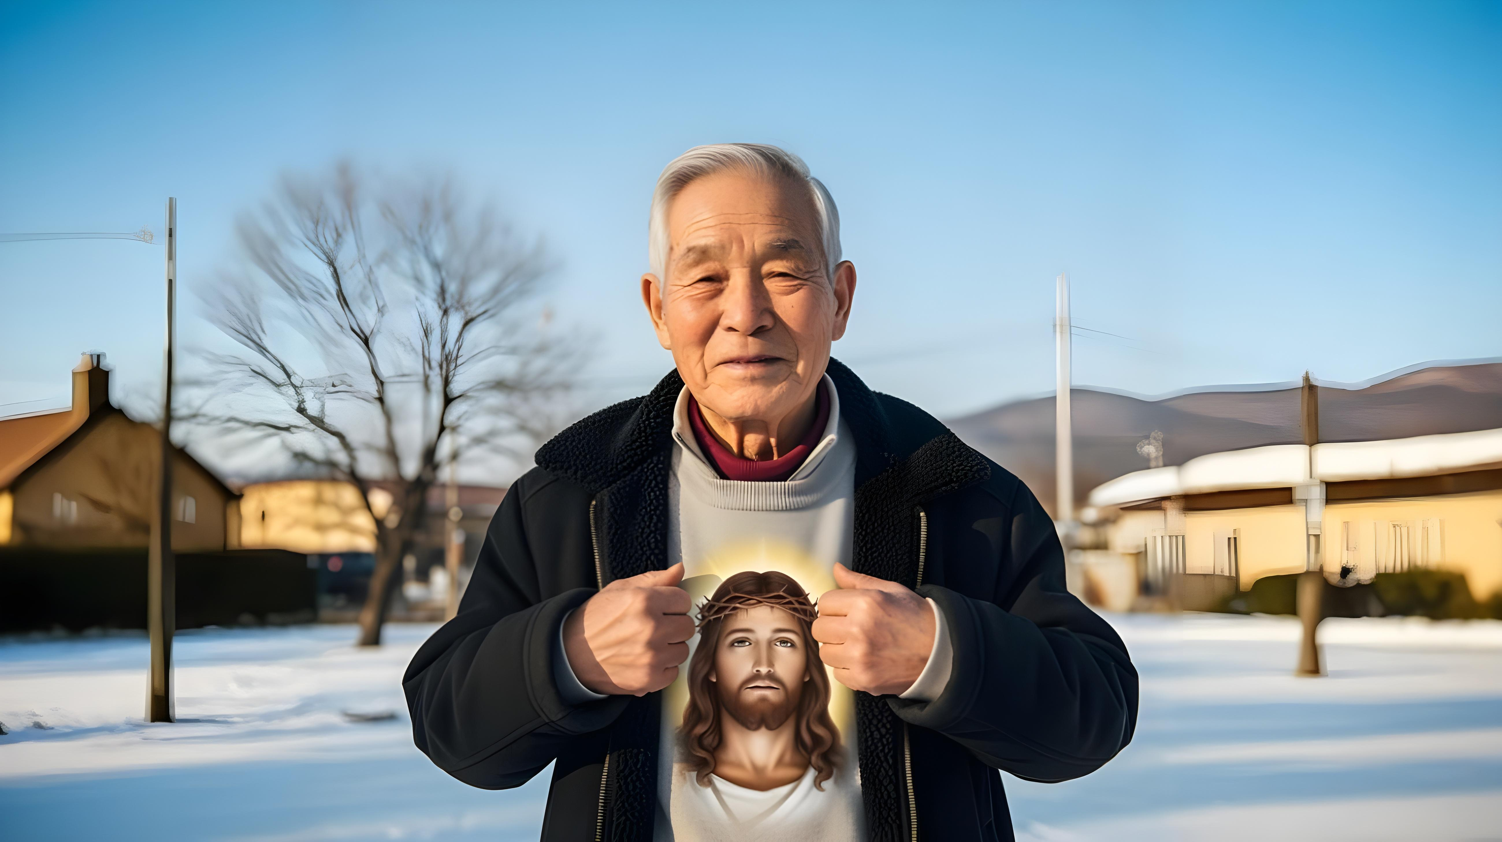
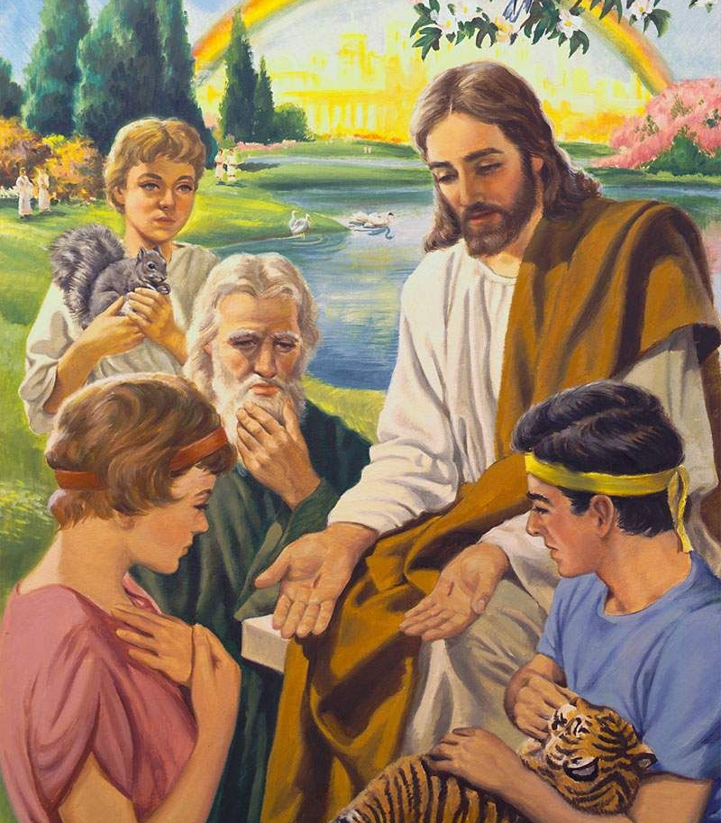

LE MYSTÈRE DE DIEU
« le mystère caché de tout temps et dans tous les âges, mais révélé maintenant à ses saints » (Colossiens 1.26)
Paul parle d'un mystère qui a été manifesté à l'Église après la résurrection de Christ (Colossiens 1.26). Jusqu'alors, on n'en avait eu que quelques aperçus. Mais quel est ce mystère ? « Christ en vous, l'espérance de la gloire » (Colossiens 1.27).
Il a été conçu avant la fondation du monde (1 Pierre 1.20)
Il a été partiellement communiqué aux anges (1 Pierre 1.12)
Un premier aperçu a été donné à Adam et Ève (Genèse 3.15)
Il s'est révélé aux prophètes
(1 Pierre 1.10-11)
Jésus l'a révélé premièrement aux Juifs (Matthieu 15.24)
Ensuite, il s'est révélé pleinement à tous les hommes
(Colossiens 1.27)
Il reste encore des étapes à accomplir dans le développement de ce mystère. Maintenant nous vivons dans l'espérance d'être glorifiés. Quel changement ! Quel mystère ! Des personnes pécheresses sont justifiées, sanctifiées et glorifiées par le sang rédempteur de Jésus. Ce mystère continuera d'être un sujet d'étude durant toute l'éternité.

Slide 10

LA PUISSANCE DE L'ÉVANGILE

Slide 11

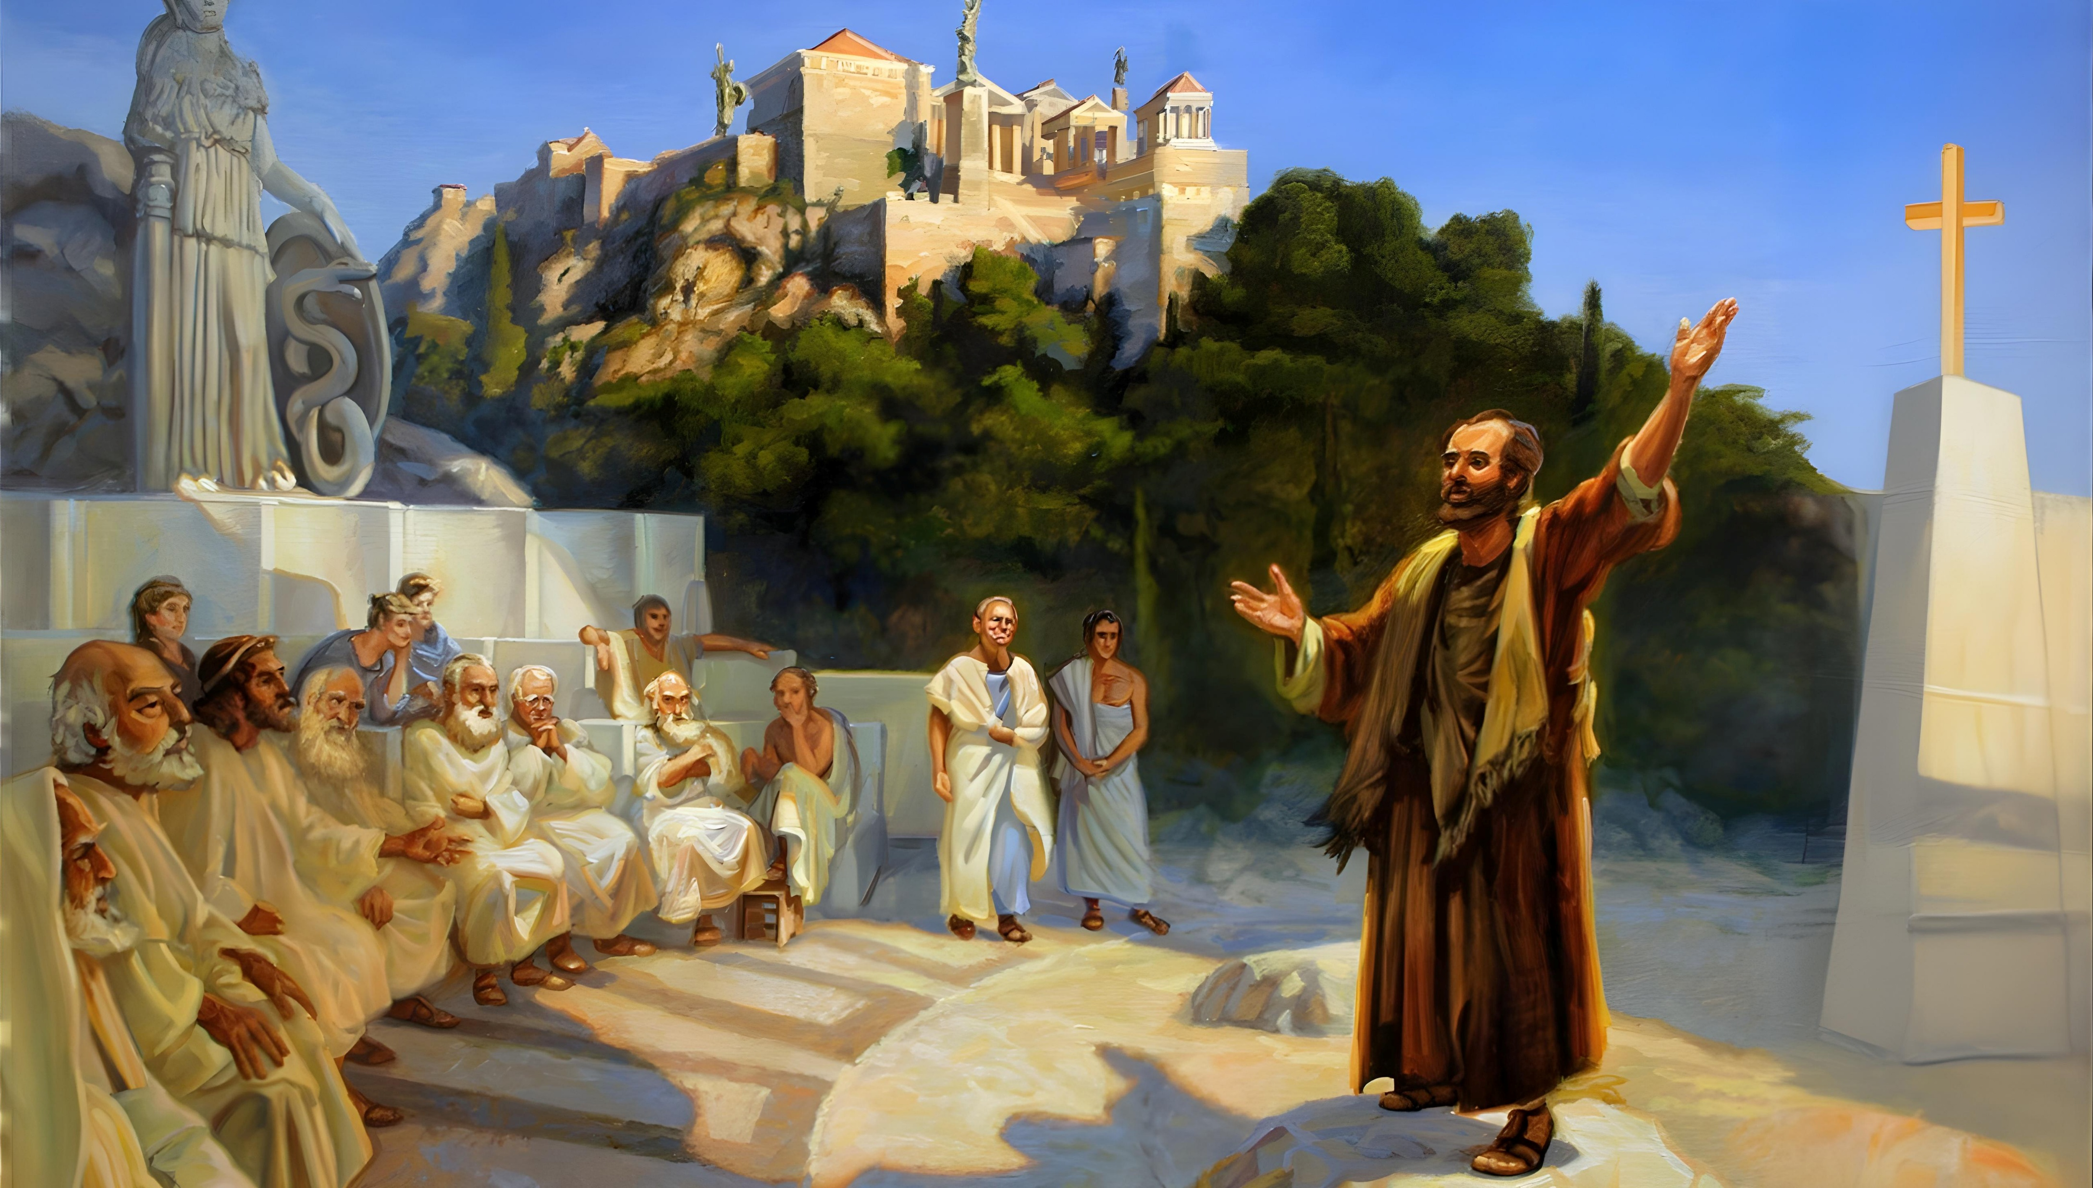
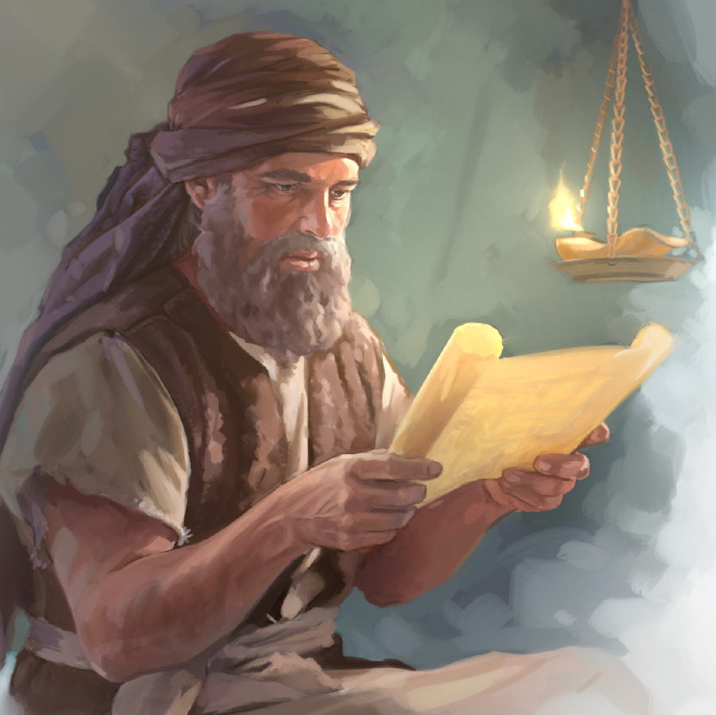
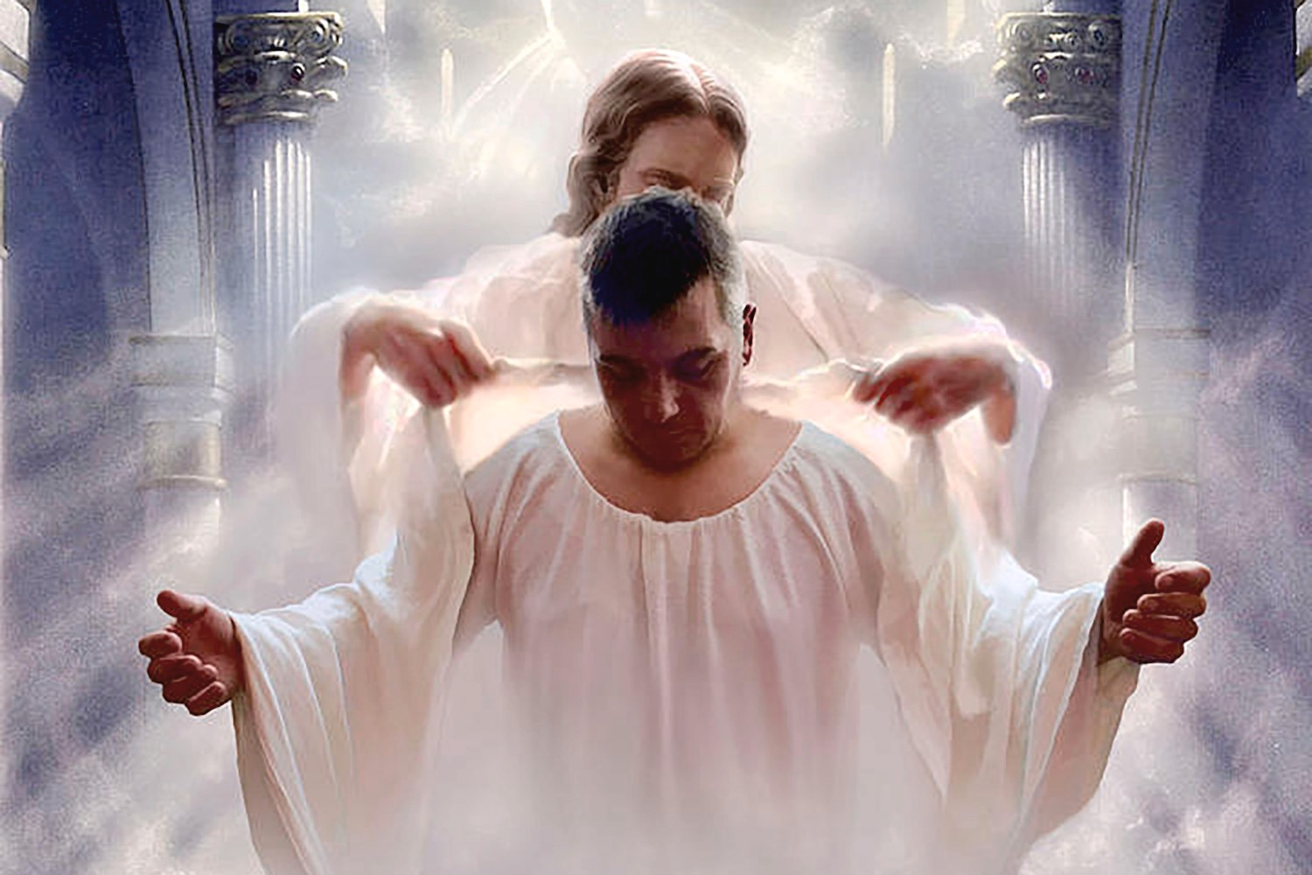
ANNONÇANT L'ÉVANGILE
« C'est lui que nous annonçons, exhortant tout homme, et instruisant tout homme en toute sagesse, afin de présenter à Dieu tout homme, devenu parfait en Christ » (Colossiens 1.28)
Comment Paul prêchait-il l'Évangile ? Le centre de sa prédication était Christ crucifié (1 Corinthiens 1.23). Une fois que les personnes avaient accepté Jésus, il les exhortait et les enseignait jusqu'à les rendre parfaits (Colossiens 1.28-29). Comment le faisait-il ?
Il leur exposait la doctrine et la pratique chrétiennes (2 Thessaloniciens 2.15)
Il les avertissait des conséquences de rejeter l'Évangile (Hébreux 10.25-29)
Il les prévenait contre les dangers des faux docteurs (Actes 20.29-30)
Un instant… les rendre parfaits ? De plus, pas seulement quelques-uns… « tout homme » ! (Colossiens 1.28b).
Le mot grec traduit par « parfait » (teleios) signifie « mûr », « complet », « pleinement développé ». À mesure que le chrétien croît et se développe spirituellement, il perçoit mieux la profondeur de la Loi de Dieu, et met sa vie en accord avec ses exigences. Notre but est donc d'être parfaits en Christ Jésus.

Slide 12

« En regardant au Rédempteur crucifié, nous comprenons mieux la grandeur et la signification du sacrifice consenti par la Majesté du ciel. Le plan du salut est glorifié devant nous, et le souvenir du Calvaire éveille dans nos cœurs de vivantes et saintes émotions. Des louanges à Dieu et à l’Agneau jailliront de nos cœurs et de nos lèvres; l’orgueil et le culte du moi ne peuvent prospérer dans une âme qui garde le souvenir des scènes du Calvaire. »
(E. G. W. Jésus-Christ, p. 665)

